Slide 1


OFDM系統模擬
電資三 111820005 連蘭新
電資三 111820021 許瀚允
電資三 111820018 石博文
電資三 110820028 蔡芸榛
指導教授：劉玉蓀 教授

Slide 2
專題簡介與研究目的
研究方法
研究內容與成果
結果與展望
參考文獻
目錄

Slide 3
一、專題簡介與研究目的

Slide 4
專題簡介
本專題以 MATLAB 架構完整模擬流程，涵蓋訊號產生、雜訊分析、通道建模與補償、效能評估，探討基頻等效訊號在 OFDM 中的表現與角色
研究目的
驗證 IFFT/FFT 雙向轉換與 OFDM 架構之正確性
量化 AWGN 雜訊對 QPSK 調變的 BER 影響
設計頻域等化器以補償多徑衰落通道失真
整合訊號生成、雜訊統計與均衡流程，建立完整模擬架構
為未來延伸至 MIMO 或 AI 通道補償奠定基礎

Slide 5
二、研究方法

Slide 6

研究方法
使用平台：
MATLAB
QPSK訊號產生與IFFT
AWGN疊加與統計分析
多徑通道建模與等化
BER效能評估
流程模組：

Slide 7
三、研究內容與成果

Slide 8
實驗一：基頻等效訊號分析
實驗二：IFFT 與取樣關係
實驗三：AWGN 雜訊影響分析
實驗四：頻域雜訊與 BER 分析
實驗五：頻域均衡與通道補償
研究挑戰與策略
研究內容

Slide 9
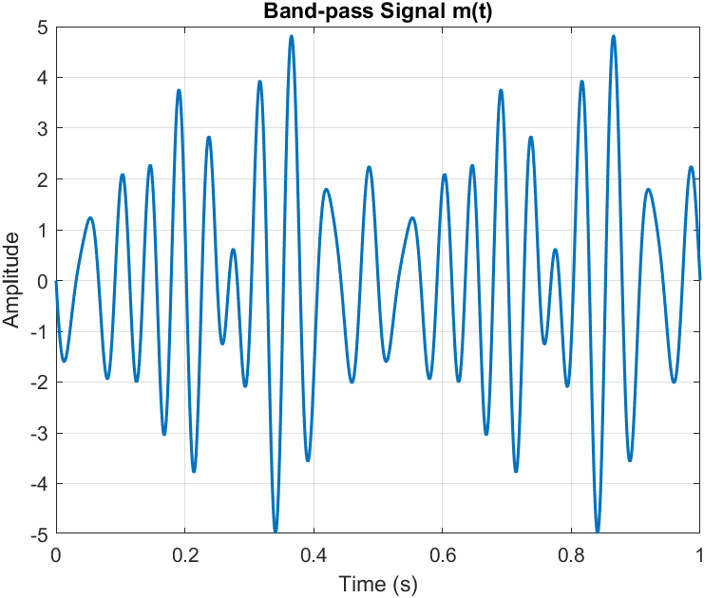
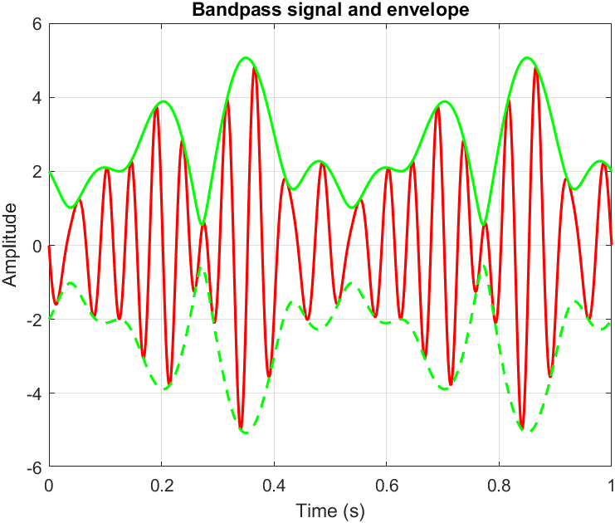
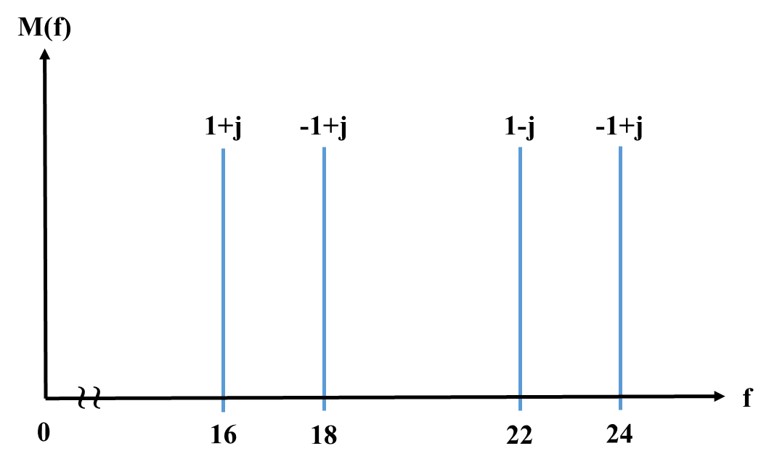
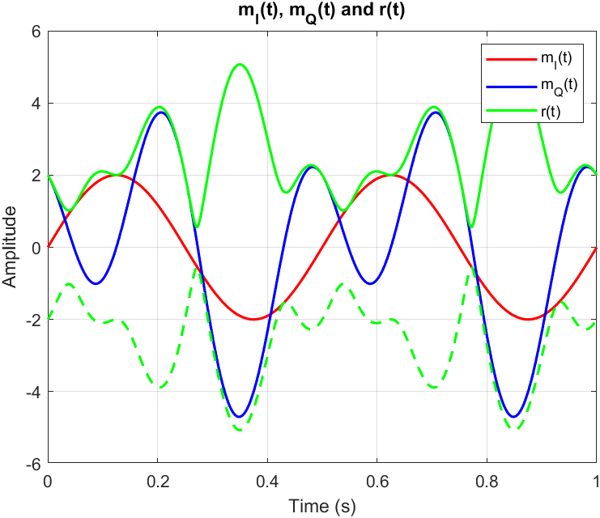
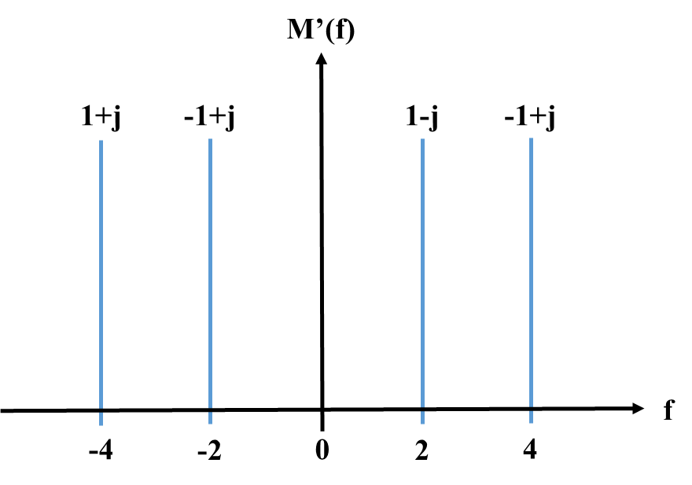
實驗一、基頻等效信號分析
m(t)的複數頻譜
m′(t)的複數頻譜
實驗內容：分析m(t)、m′(t)、r(t)與IQ重建訊號一致性
結論：基頻等效訊號可完整重建帶通信號的相位與振幅資訊

Slide 10
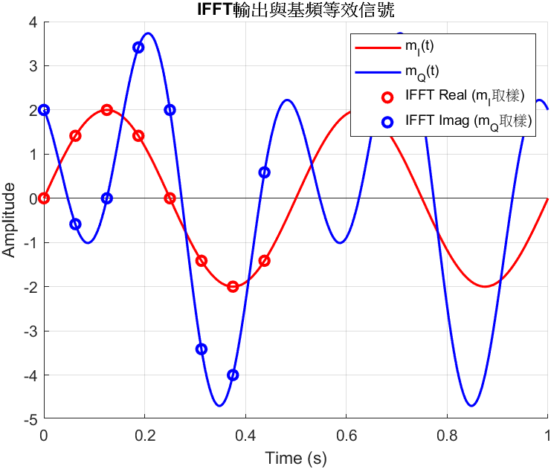

實驗二、IFFT與時域取樣
AWGN
noise
2048
FFT
2048
IFFT
S(f)
s[m]
r[m]
R(f)
基頻等效信號S(f)
實驗內容：IFFT 驗證產生𝑚_𝐼(𝑡)、𝑚_𝑄(𝑡)樣本
結論：要產生$m_{I}\left(t\right)$及$m_{Q}(t)$，可用IFFT產生取樣，經D/A ，轉為類比訊號。

Slide 11
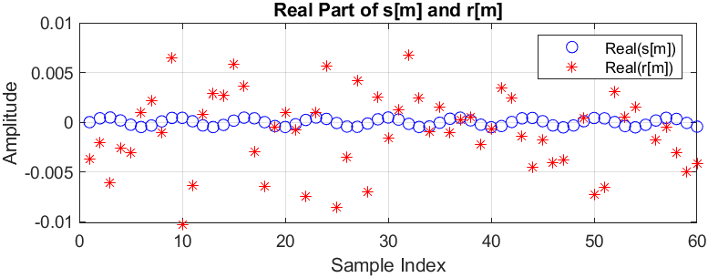
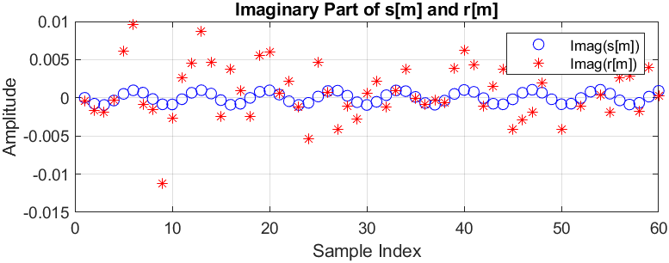
實驗三、AWGN影響分析
AWGN
noise
2048
FFT
2048
IFFT
S(f)
s[m]
r[m]
R(f)
s[m]與r[m]實部
s[m]與r[m]虛部
實驗內容：比較 s[m]、r[m] 實虛部，計算 SNR
結論：實驗 SNR 與理論值吻合，證明模擬正確

Slide 12
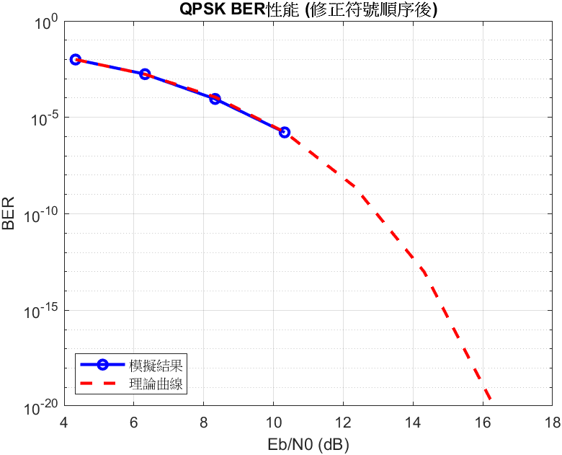
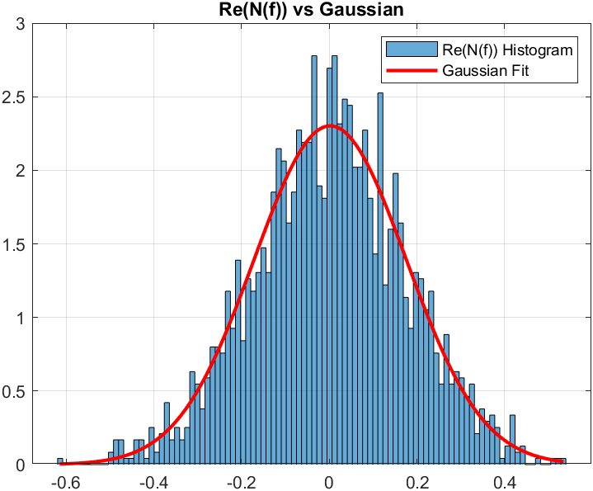
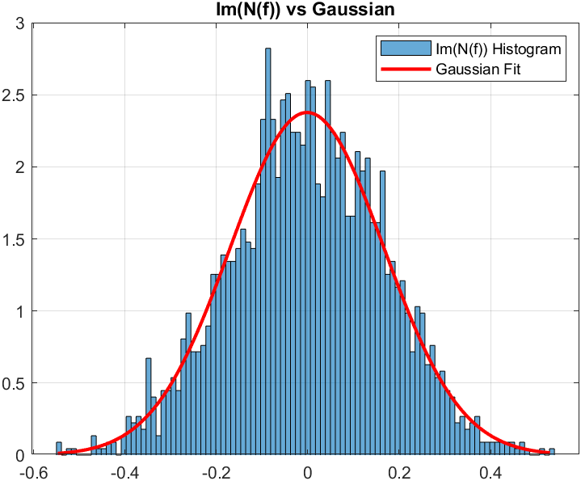
實驗四、頻域雜訊與 BER 分析
AWGN
noise
2048
FFT
2048
IFFT
S(f)
s[m]
r[m]
R(f)
實驗內容： N(f) 統計機率分布與 Gaussian 分布比對、BER 曲線模擬
結論： FFT 還原後頻域雜訊具高斯性質，可由其統計特性估算SNR與BER。

Slide 13
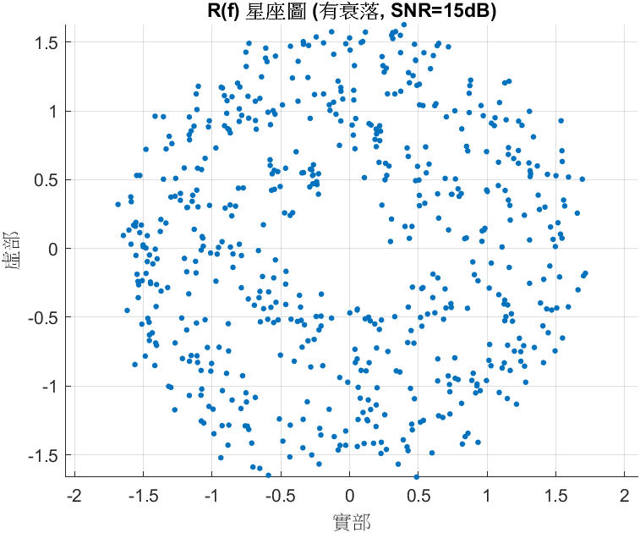
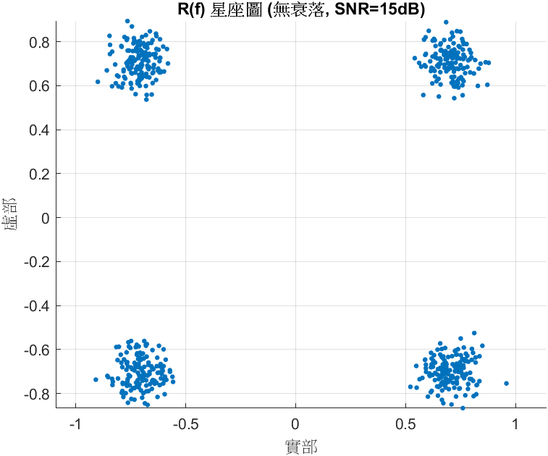
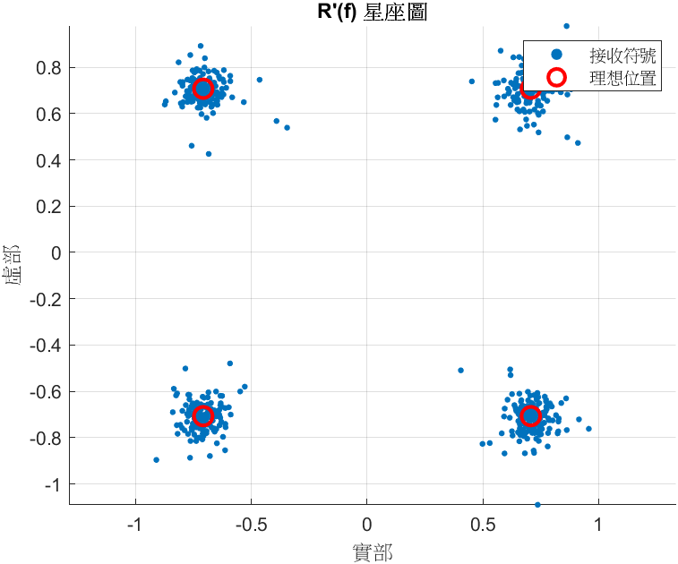
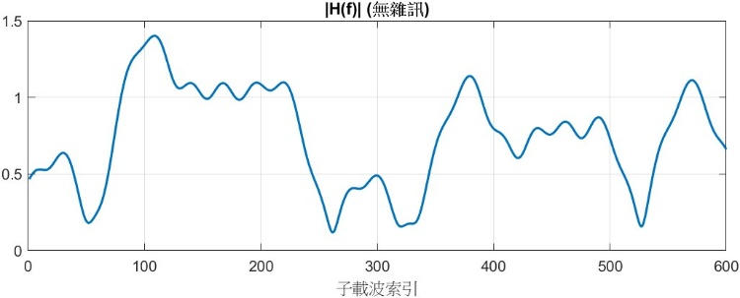
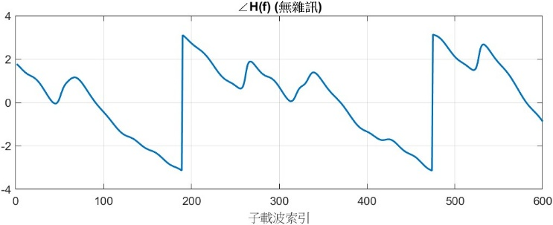
實驗五、頻域均衡與通道補償
|H(f)| (未加雜訊)
∠H(f) (未加雜訊)
實驗內容：|H(f)| 與 ∠H(f) 的分析、星座圖比較（fading 有/無、等化前後）
結論：等化可有效還原訊號、改善星座圖分布。

Slide 14
研究挑戰與策略
多徑相位旋轉影響
挑戰：
策略：
採用 signal power = ‘measured’模式，多次測量並平均化結果減少誤差
透過 CP 與頻域等化共同補償
理論 SNR 與實際匹配

Slide 15
四、結論與未來展望

Slide 16
結論與未來展望
結論：
模擬驗證了基頻等效模型的可行性與正確性
各實驗階段呈現完整 OFDM 系統架構
模型具備實用價值，可延伸應用於更複雜的系統中
未來展望：
支援 MIMO 架構：模擬多天線通道下的訊號傳遞與等化行為
結合機器學習：預測通道響應 H(f)，動態調整補償策略
模組化實作驗證：將模擬架構應用至 SDR、FPGA 等平台進行實體驗證

Slide 17
參考文獻
T.-Y. Hsu, "I/Q Mismatch Estimation and Compensation in MIMO-OFDM Systems under CW Jamming," 碩士論文，國立交通大學電信工程研究所，2008。
林志宏，"軟體無線電架構OFDM系統之數位基頻訊號處理平台實現"，碩士論文，國立臺灣大學電信工程學研究所，2006。
國立陽明交通大學電信工程研究所，"多輸入多輸出正交分頻多工（MIMO-OFDM）架構在感知與通訊融合系統中的應用"，碩士論文，2021。
https://ww2.mathworks.cn/help/comm/ug/qpsk-transmitter-and-receiver.html (2025.05.08)
五、參考文獻

Slide 18
感謝您的聆聽

